Slide 1
Организация внеурочной деятельности
Внеурочная деятельность (всего по классам) - 10 часов в неделю

Slide 2
Внеурочная деятельность организуется по направлениям:
спортивно-оздоровительное,
духовно-нравственное,
социальное,
общеинтеллектуальное,
общекультурное

Slide 3
Внеурочная деятельность
осуществляется в таких формах, как кружки, художественные студии, спортивные клубы и секции, юношеские организации, краеведческая работа, научно-практические конференции, школьные научные общества, олимпиады, поисковые и научные исследования, общественно полезные практики, военно-патриотические объединения и т.д.

Slide 4
Требование образовательной организацией обязательного посещения обучающимися максимального количества занятий внеурочной деятельности недопустимо.
Количество занятий внеурочной деятельности для каждого обучающегося определяется его родителями (законными представителями) с учетом занятости обучающегося во второй половине дня.

Slide 5
Образовательная организация самостоятельно разрабатывает и утверждает:
план внеурочной деятельности;
режим внеурочной деятельности;
рабочие программы внеурочной деятельности;
расписание занятий внеурочной деятельности.

Slide 6
При проведении занятий внеурочной деятельности допускается деление класса на группы.
Минимальное количество обучающихся в группе составляет 8 человек. Максимальное количество обучающихся на занятии внеурочной деятельности устанавливается образовательной организацией самостоятельно.

Slide 7
Расписание занятий внеурочной деятельности должно формироваться отдельно от расписания уроков образовательной организации.
Продолжительность занятия внеурочной деятельности составляет 45 минут.

Slide 8
Реализация внеурочной деятельности осуществляется
без балльного оценивания результатов освоения курса

Slide 9
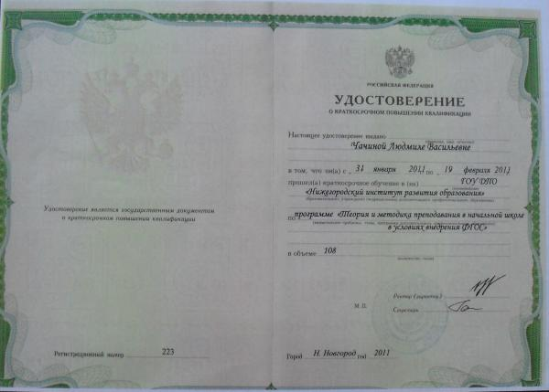
Всем педагогическим работникам, ведущим занятия в рамках внеурочной деятельности необходимо пройти обучение по реализации ФГОС ООО

Slide 10
Учет занятий внеурочной деятельности осуществляется педагогическими работниками, ведущими занятия.
Для этого в образовательной организации оформляются журналы учета занятий внеурочной деятельности, в которые вносятся списки обучающихся, Ф.И.О. педагогических работников.
Даты и темы проведенных занятий вносятся в журнал в соответствии с рабочими программами внеурочной деятельности.

Slide 11
Примерный недельный учебный план основного общего образования
Обязательная часть:
Русский язык: 5 ч,
Литература: 3 ч,
Иностранный язык: 3 ч,
Математика: 5 ч,
История: 2 ч,
География: 1 ч,
Биология: 1 ч,
Музыка: 1 ч,
ИЗО: 1 ч,
Технология: 2 ч,
Физическая культура: 3 ч
ИТОГО: 27 часов

Slide 12
Часть, формируемая участниками образовательных отношений при пятидневной учебной неделе (2 часа)
Обществознание: 1 час,
Математика: 1 час
Максимально допустимая недельная нагрузка при пятидневной учебной неделе 29 часов

Slide 13
Изучение учебных курсов «Основы безопасности жизнедеятельности», «История и культура Санкт-Петербурга»
в V классах возможно в рамках внеурочной деятельности образовательной организации.

